Slide 1
Wikinger-Siedlung in Polen und Deutschland
Bearbeitet von Oskar puzio
Institut für archeÄologie Rzeszower Universität
I stj. Archeäologie
2023-2024

Slide 2
Agenda
Einführung
Truso
Truso – Artefakte
Truso – Fotos
Haithabu
Haithabu – Artefakte
Haithabu – Fotos
Wörterbuch
Quellen

Slide 3
Einführung
Die Wikinger waren ein nordgermanisches Volk, das zwischen dem 8. und 11. Jahrhundert in Skandinavien lebte. Sie stammten hauptsächlich aus dem heutigen Norwegen, Schweden und Dänemark. Die Wikinger waren bekannt für ihre Segelfähigkeiten und Plünderungen entlang der europäischen Küsten. Sie gründeten auch Siedlungen und Handelspunkte in anderen Teilen Europas, einschließlich Island, Grönland und den Britischen Inseln. Die Wikinger waren nicht nur Krieger, sondern auch Handwerker, Kaufleute und Bauern. Sie sprachen nordgermanisch und glaubten an viele Götter und Göttinnen. Die Wikinger hinterließen ein reiches kulturelles Erbe, darunter nordische Mythologie, Kunst und Architektur. Ihr Einfluss reichte bis nach Osteuropa, Nordafrika und sogar nach Nordamerika, wo sie um 1000 n. Chr. eine kurze Siedlung in Neufundland anlegten. Die Wikingerzeit endete im 11. Jahrhundert mit der Christianisierung Skandinaviens und der Entstehung nationaler Königreiche. Heute sind die Wikinger vor allem für ihre Sagen und kulturellen Traditionen bekannt.

Slide 4
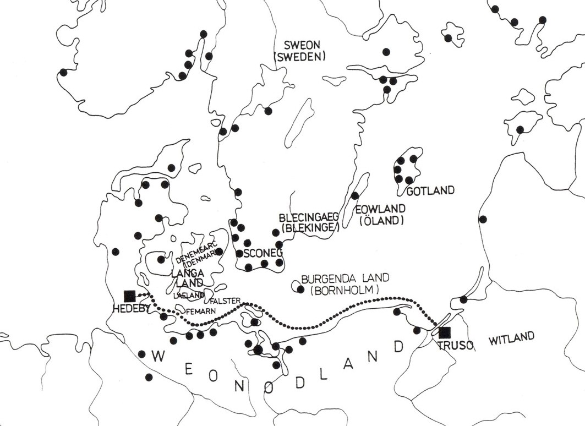
Truso
Truso liegt im Norden Polens.Truso ist der Namen eines Händlertreffpunkts in der Nähe der Weichselmündung. Er wurde in einem Reisebericht erwähnt, in dem ein gewisser Wulfstan seine Reise von Haithab nach Truso beschrieb, wo Archäologen sich für den Ort interessierten. Die Suche erstreckte sich hauptsächlich auf die Gegend um Elbing. Es wurden Gräber aus der Wikingerzeit entdeckt, deren Grabsteine ​​denen in Skandinavien ähneln. Eine zugehörige Siedlung konnte jedoch nicht gefunden werden, was aber durch die dichte mittelalterliche Bebauung der Stadt zu erklären sein könnte. Die identische Lage des frühmittelalterlichen Handelszentrums und der spätmittelalterlichen Stadt könnte auf die gleichen Funktionen beider Siedlungen hinweisen – Handwerk und Handel. Einen Beweis hierfür gab es jedoch nicht. In der Stadt Elbing wurden keine Funde oder Siedlungsreste gefunden. Bei archäologischen Untersuchungen von Mitarbeitern des Museums in Elbing im Jahr 1982 wurde am nordöstlichen Ufer des Drausees eine frühmittelalterliche Siedlung entdeckt.

Slide 5
Truso - Artefakte
Arabische Münzen,
Gewichte,
Abfälle und Halbfertigprodukte aus dem Geweih sind ein Beweis für die Herstellung von Kämmen,
Perlen,
Anhänger,
Bearbeitung von Eisen und Nichteisenmetallen zur Herstellung von Schmuck- und Bekleidungselementen in Form von Schmiedewerkzeugen und Tiegeln,
Keramikgeschirr und -broschen zeigen Beziehungen zu den slawischen, baltischen und skandinavischen Regionen sowie Kontakte zu Westeuropa.

Slide 6
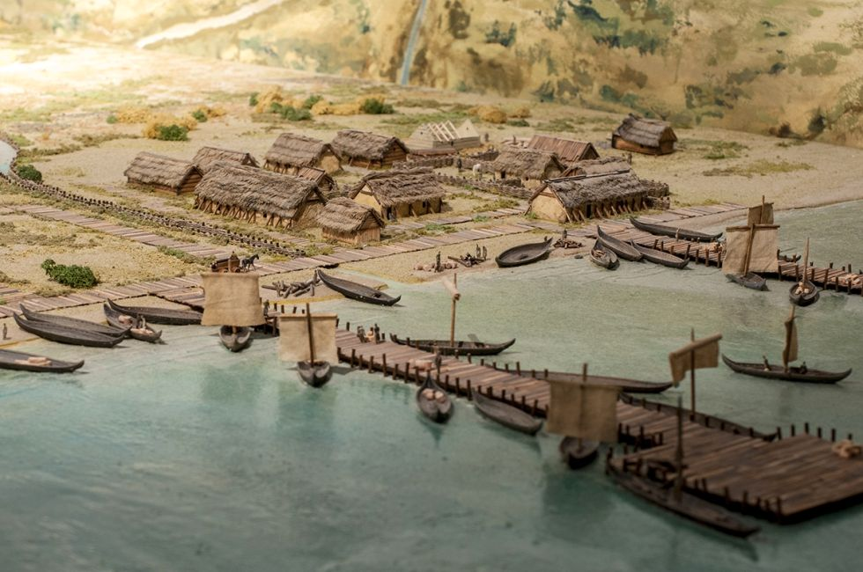
TRUSO – Fotos

Slide 7
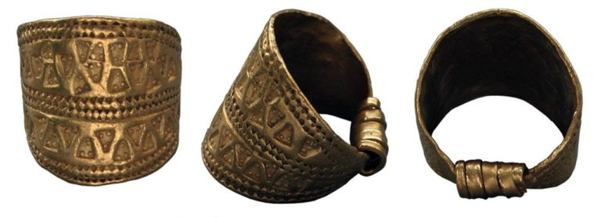
TRUSO – Fotos

Slide 8
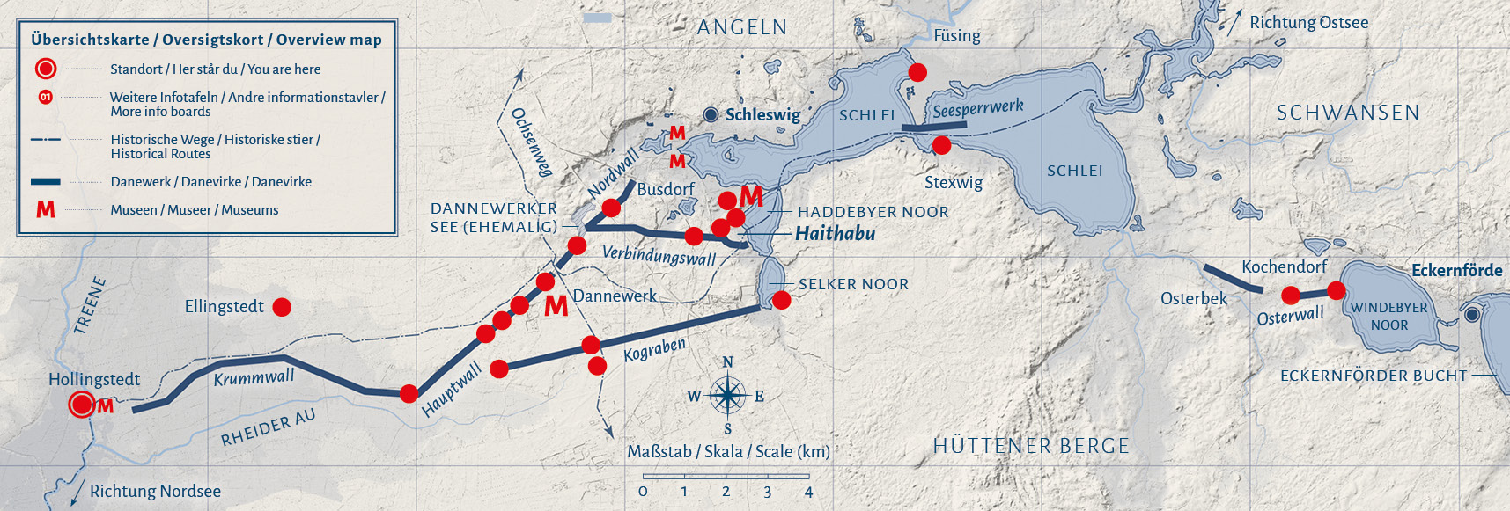
Haithabu
Haithabu liegt in Norddeutschland. Haithabu liegt auf der Halbinsel Jütland zwischen Treene und Schlei. Die geografische Lage ermöglichte eine strategische Anbindung Skandinaviens an das europäische Festland sowie an die Nord- und Ostsee. Es war eine Handelsstadt, in der Handwerker, z. B. ein Schmied, lebten. Haithabu gehört zum UNESCO-Weltkulturerbe und ist die älteste Wikingerstadt. Durch Ausgrabungen konnten die Pfostengruben, der Wallgraben und einzelne Holzfunde aufgedeckt werden, die dann dendrochronologisch untersucht wurden. Archäologen fanden hier neben archäologischen Strukturen auch einige Metallreste von Schiffsteilen, vor allem Eisenklammern (Sinteln). Archäologen fanden Überreste von Häusern, in denen Handwerk betrieben wurde.

Slide 9
Haithabu- Artefakte
Metallrückstände von Schiffsteilen,
Eisenclips (Sintle),
Metallfunde,
Kleiderstifte,
Beschläge für Pferdebekleidung,
Arabische Münzen,
Schlüssel für die Kiste,
Schwertgriff.

Slide 10
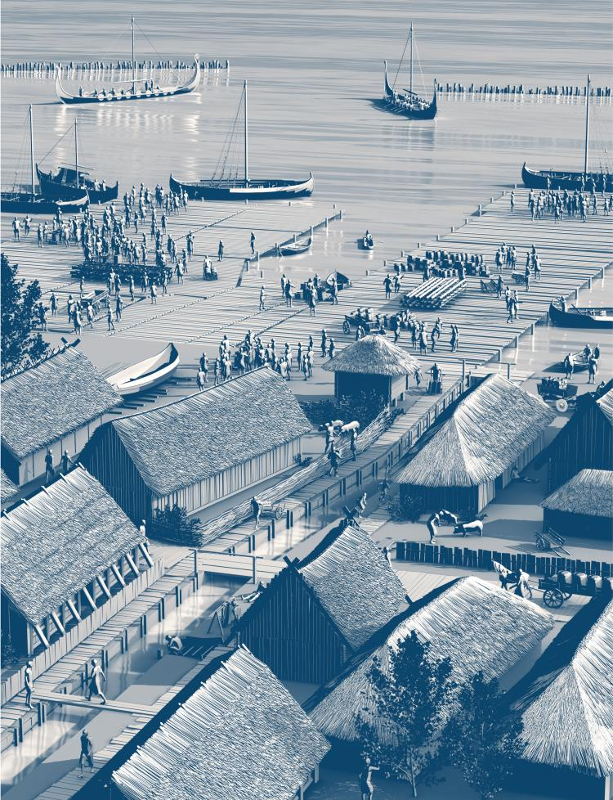
Haithabu – Fotos

Slide 11
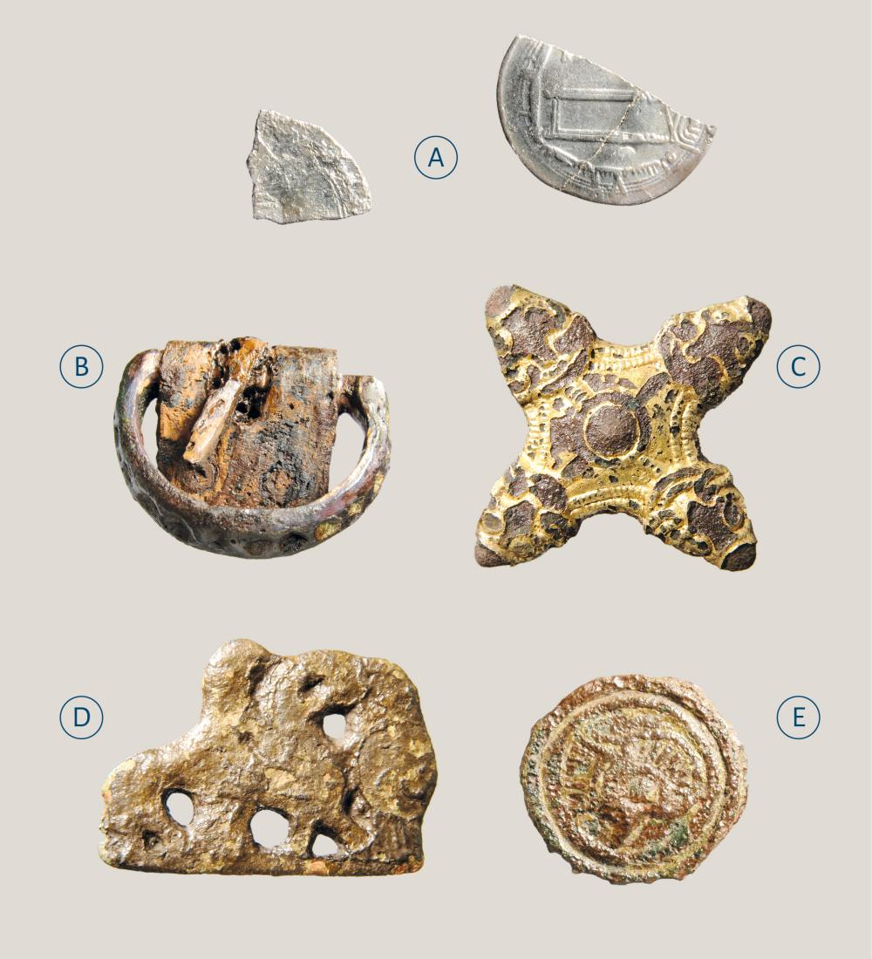
Haithabu – Fotos

Slide 12
Wörterbuch
der Name – nazwa
der Handel – handel
der Treffpunkt – miejsce spotkań
die Nähe - blisko
die Weichsel – Wisła
der Reisebericht – raport z podróży
die Reise – podróż
der Ort – miejsce
die Suchen – poszukać
die Gegend – obszar
das Grab – grób
der Wikinger – wikingowie/wiking
die Zeit – czas
der Grabstein – nagrobek
das Skandinavien – Skandynawia
die Siedlung – osada
die Bebauung – zabudowa
die Stadt – miasto
die Lage – położenie
das Handelszentrum – centrum handlowe

Slide 13
Wörterbuch
die Funktion – funkcja
das Handwerk – rzemiosło
der Beweis – dowód
der Fund – znalezisko
der Rest – reszta
die Untersuchung – dochodzenie
der Mitarbeiter – pracownik
das Museum – museum
das Jahr – rok
das Ufer – brzeg
arabische – arabskie
die Münze – moneta
das Gewicht – waga
der Abfall – odpady
das Halbfertigprodukt – półprodukt
das Geweih – poroże
die Herstellung – produkcja
der Kamm – grzebień
die Perle – perła
der Anhänger – naśladując

Slide 14
Wörterbuch
die Bearbeitung – przetwarzanie
das Eisen – żelazo
das Nichteisenmetall – metal niezależny
der Schmuck – biżuteria
die Kleidung – odzież
die Form – kształt/forma
der Schmied – kowal
das Werkzeug – narzędzie
die Tiegel – tygiel
die Keramik – ceramika
das Geschirr – naczynia
die Brosche – broszka
die Beziehung – związek
die Region – region
der Kontakt – kontakt
das Westeuropa – Europa zachodnia
der Norden – północ
(die)Halbinsel Jütland – półwysep Jutlandzki
die Anbindung – połączenie
das Festland – kontynent

Slide 15
Wörterbuch
die Ostsee – Morze Bałtyckie
die Ausgrabung – wykopaliska
der Pfosten – słupek
die Grube – dół
der Wall – ściana
der Graben – row
das Holz – drewno
der Fund – znalezisko
der Archäologe/ die Archäologin – archeolog
die Struktur – struktura
der Metall – metal
das Schiff – statek
der Überreste/die - e; – szczątki
das Haus – dom
der Rückstand – pozostałość
der Clip – klips
das Kleid – sukienka
der Beschlag – okucie
das Pferd – koń
die Kleidung – odzież

Slide 16
Wörterbuch
der Schlüssel – klucz
die Kiste – skrzynia
das Schwert – miecz
der Griff – uchwyt

Slide 17
Quellen
https://www.ufg.uni-freiburg.de/studium/lehrgrab/truso
https://www.ufg.uni-freiburg.de/studium/lehrgrab/truso-2-wulfstan.pdf
https://www.ufg.uni-freiburg.de/studium/lehrgrab/truso-3-suche.pdf
https://www.ufg.uni-freiburg.de/studium/lehrgrab/truso-4-funde.pdf
https://www.truso.com.pl/podstawowe-informacje/
https://oberlandkanal.info.pl/na-poczatku-bylo-truso
https://haithabu-danewerk.de/hollingstedt/
https://haithabu-danewerk.de/ellingstedt/
https://haithabu-danewerk.de/nordwall/
https://haithabu-danewerk.de/haithabu/

Slide 18
Quellen
https://haithabu.de/en/dauerausstellung
https://haithabu-danewerk.de/haithabu-halbkreiswall/

Slide 19
Vielen Dank für Ihre Aufmerksamkeit

